Slide 2
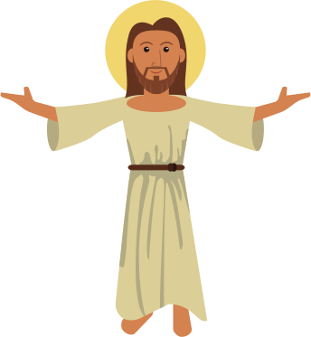
CRISTO VIVE EN MÍ
¡ALELUYA!
¡OH! QUÉ MARAVILLA ES
QUE CRISTO VIVA EN MÍ

Slide 3
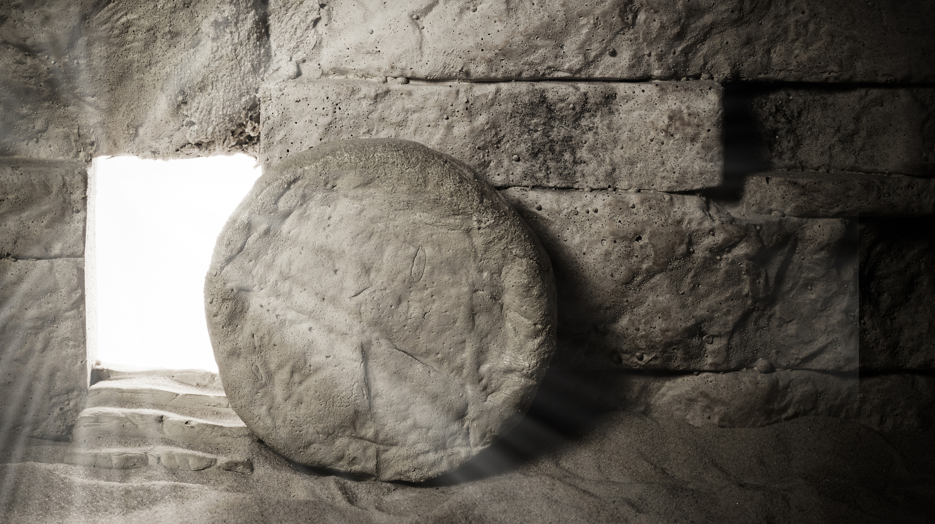
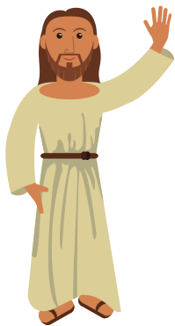

Slide 4
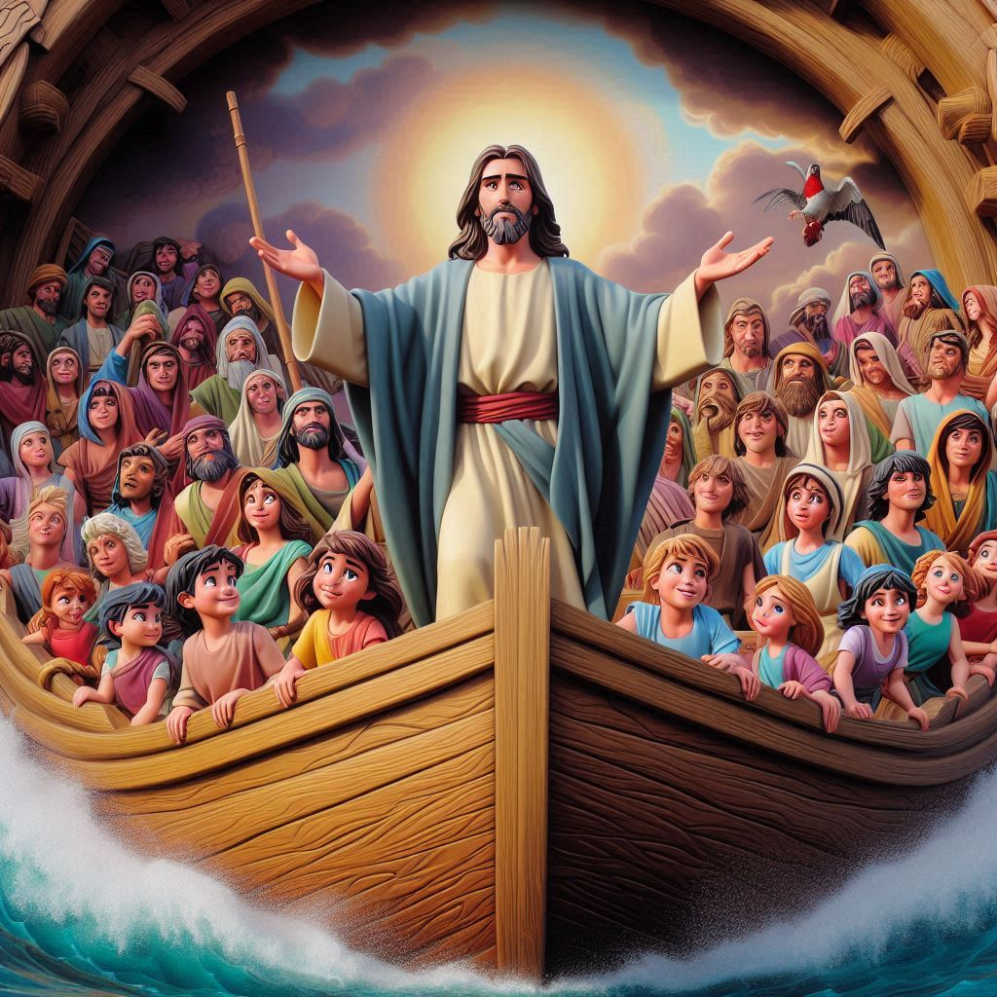

Slide 5
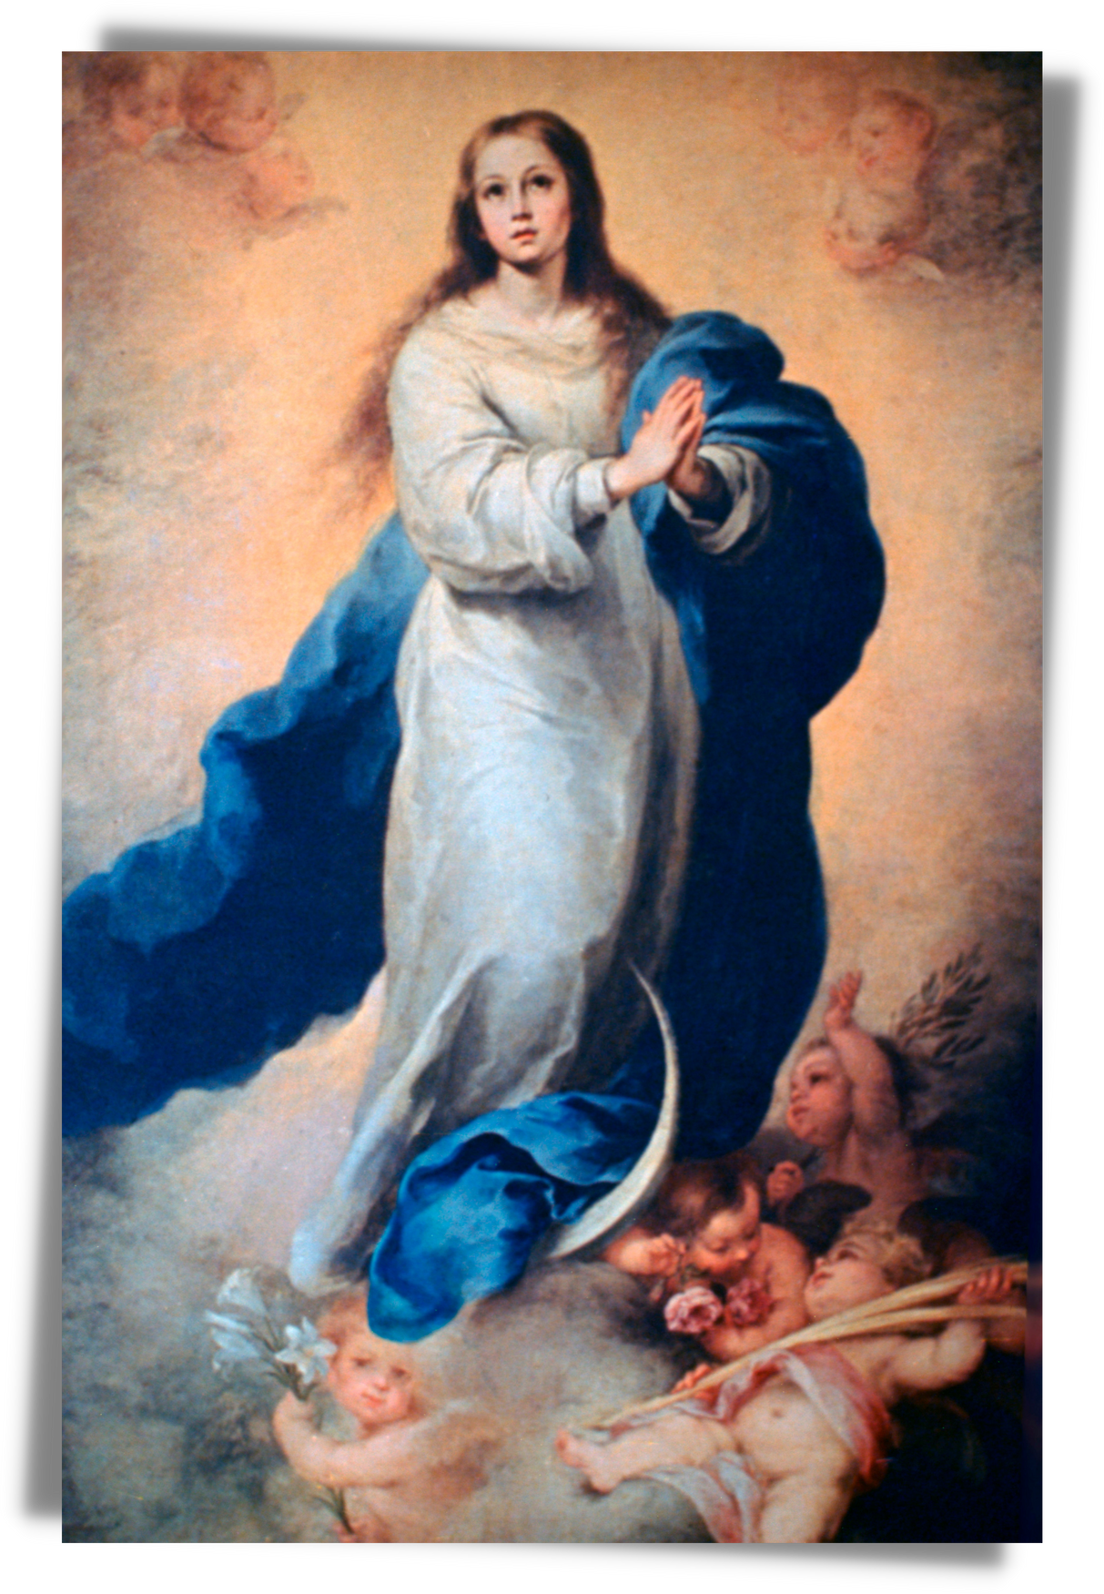
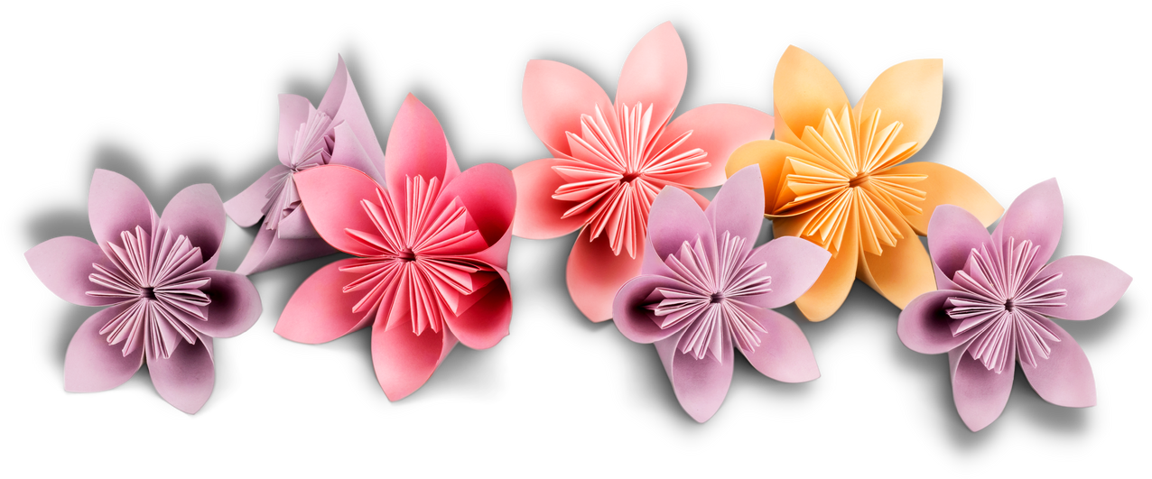
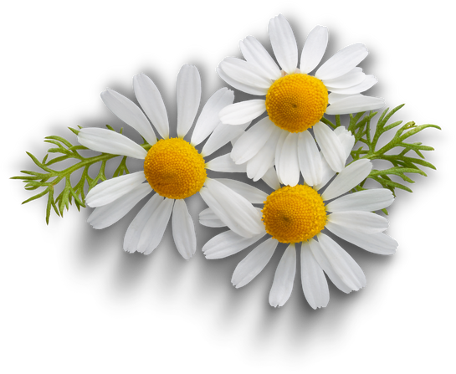
Reina del Cielo, alégrate; aleluya.
R/. Porque el que mereciste llevar en tu seno; aleluya.
V/. Resucitó según dijo; aleluya.
R/. Ruega por nosotros a Dios; aleluya;
V/. Gózate y alégrate, Virgen María; aleluya.
R/. Porque resucitó en verdad el Señor; aleluya.

Slide 6
JESUS CHRIST, YOU ARE MY LIFE,
Hallelujah, Hallelujah.
JESUS CHRIST, YOU ARE MY LIFE.
YOU ARE MY LIFE, Hallelujah.

